Slide 1

Places (Lugares)
E.T.E. Karim Juárez Cortés
Enero 2014
http://www.uaeh.edu.mx/virtual

Slide 2
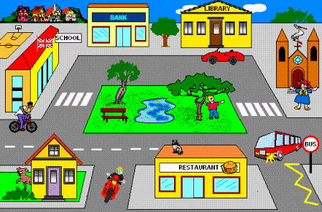
Places

Slide 3
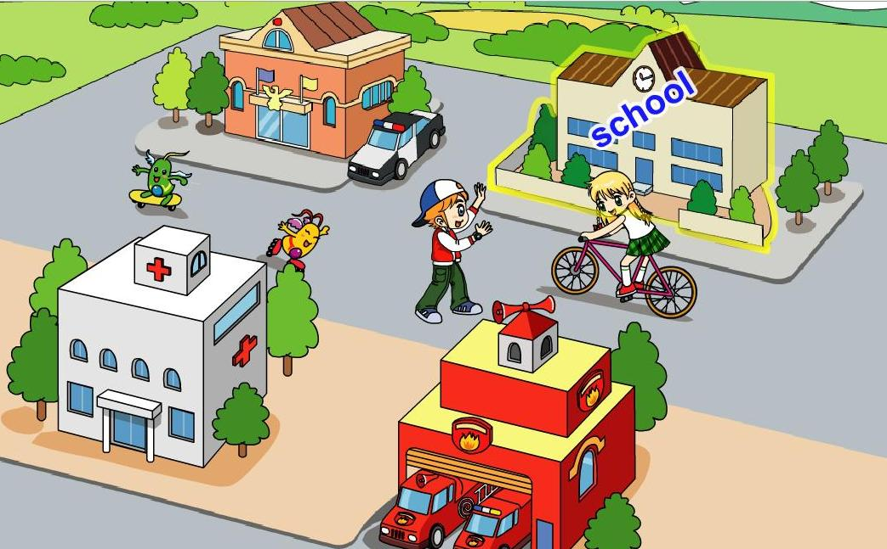
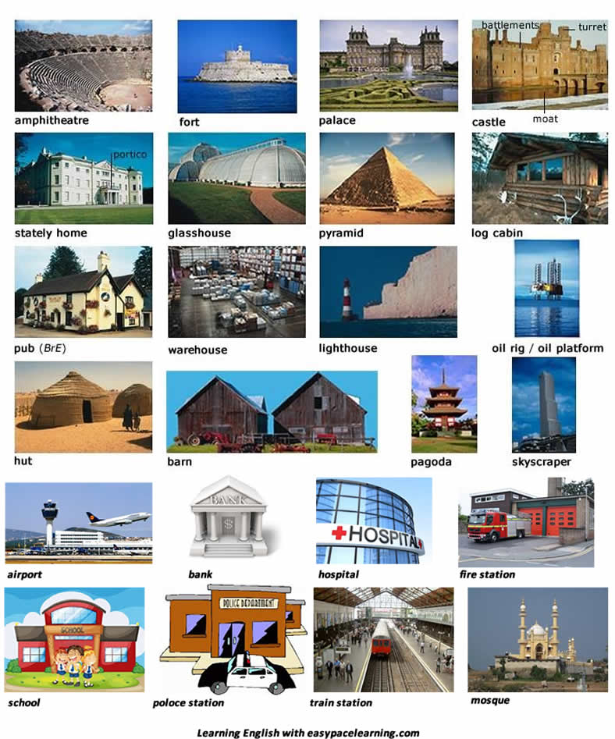
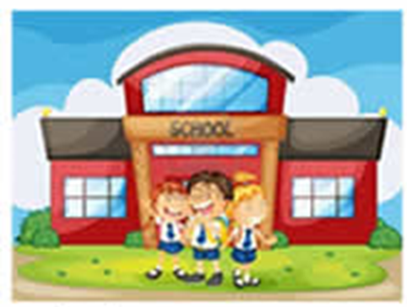

Hospital
School
Police Station
Bank
Fire Station-
Church

Slide 4
English | Spanish | English | Spanish
Airport | Aeropuerto | Cinema | Cine
Bakery | Panadería | Fire Station | Estación de bomberos
Bank | Banco | Gas Station | Gasolinera
Bookstore | Librería | Gym | Gimnasio
Bus Station | Estación de autobús | Hairdresser’s | Estética
Butcher’s | Carnicería | Hospital | Hospital
Café | Café | Hotel | Hotel
Church | Iglesia | Jail | Cárcel
Craft Market | Mercado de artesanías | Laundromat | Lavandería
Department Store | Tienda departamental | Library | Biblioteca

Slide 5

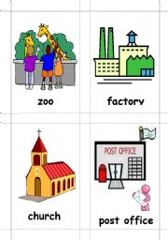

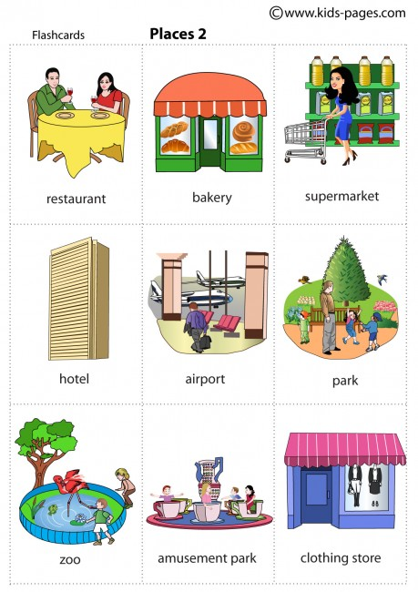


Slide 6
English | Spanish | English | Spanish
Museum | Museo | Zoo | Zoológico
Pharmacy | Farmacia | Shoes Store | Zapatería
Police Station | Estación de Policía | Green grocer | Verdulería
Pub | Bar | Bridge | Puente
Park | Parque | Florist | Florería
Restaurant | Restaurante | Post office | Oficina postal
School | Escuela | Clothes shop | Tienda de ropa
Square | Cuadra | Pet shop | Tienda de mascotas
Supermarket | Supermercado | Newsagent | Tienda de revistas
Video Store | Tienda de Videos | Travel agent | Agencia de viajes

Slide 7

REFERENCES:
ESL Printable.com Recuperado el día 15 de enero de 2014 de http://www.eslprintables.com/vocabulary_worksheets/the_city/places_in_the_city/
Kid’s page.com (2007-2012) Kid’s page for small ages Recuperado el día 28 de diciembre de 2013. de http://www.kids-pages.com/folders/flashcards/Places_2/page1.htm
Worksheets for Teaching K7 Recuperado el día 22 de diciembre de 2013 de http://bogglesworldesl.com/kids_worksheets/cityplaces.htm

Slide 8
Colaborador: E. T. E. Karim Juárez Cortés
Nombre de la asignatura: Ingles II
Programa Educativo: Programa de Nivelación de la Licenciatura en Enfermería

